Slide 1
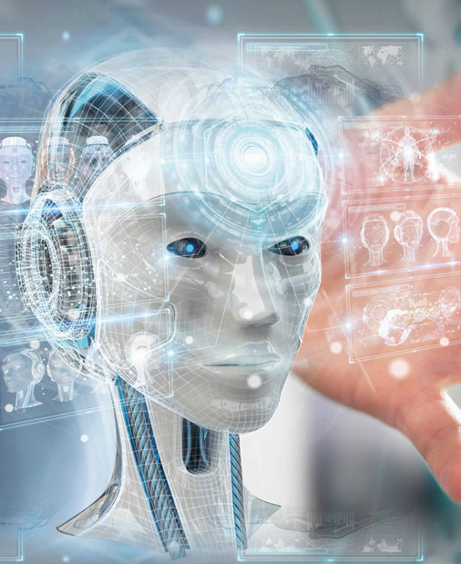
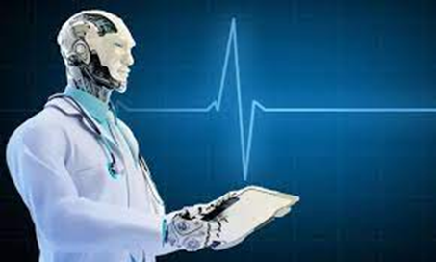
Искусственный интеллект (AI)
Подготовил учитель ГБОУ СО «Гимназия №11 (Базовая школа РАН)»
Зинковская Марина Петровна

Slide 2
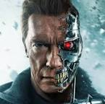
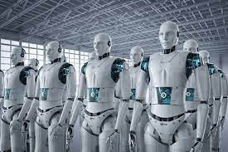
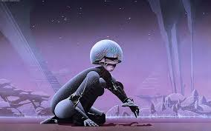
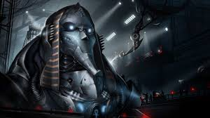
Образ AI в медиа
Роботы/киборги
Терминатор

Slide 3
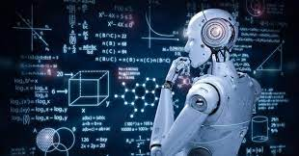
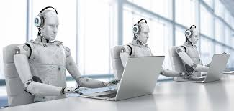
Образ AI в науке
Машинное обучение

Slide 4
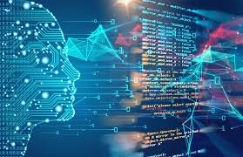
Определение и задачи AI
Искусственный интеллект — набор методов и алгоритмов преобразования данных в новые данные для решения прикладных задач.
Искусственный интеллект автоматизирует рутинные процессы, выявляя зависимости во входных и выходных данных.
«Слабый» искусственный интеллект
(2021 г.) не объясняет свои предсказания и
не руководствуется логикой, а отвечает
заданным оптимизационным критериям для конкретных задач.

Slide 5
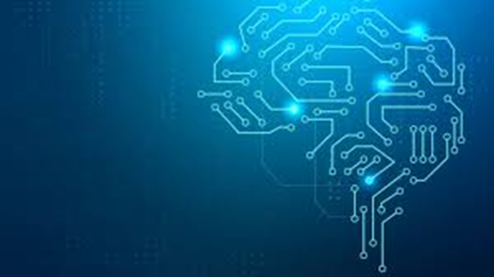
ОБЛАСТИ ПРИМЕНЕНИЯ AI
Компьютерное зрение
Обработка текстов
Речевые технологии
Рекомендательные системы

Slide 6
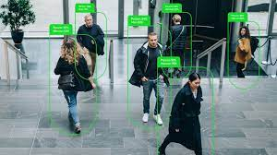
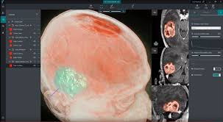
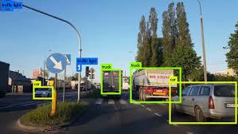
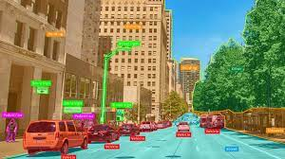
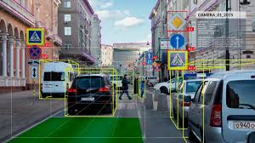
Компьютерное зрение
Диагностика по рентгеновским снимкам
Трекинг объектов

Slide 7
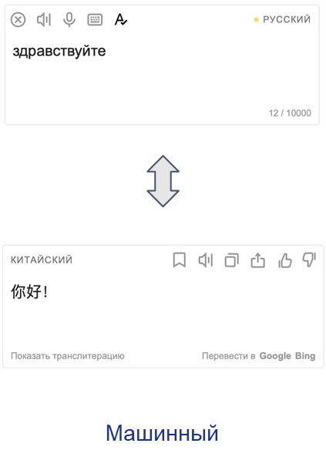
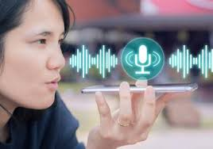
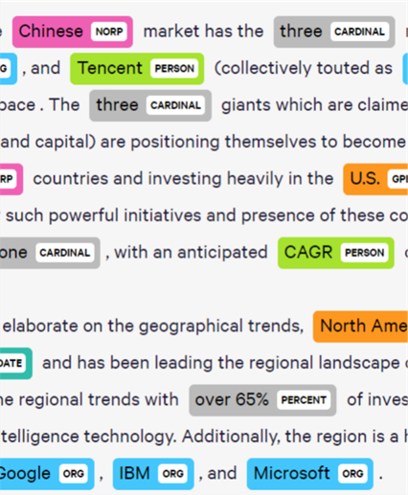
Обработка текстов
Машинный перевод
Поиск информации в тексте

Slide 8
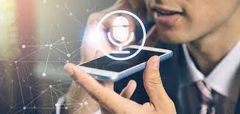
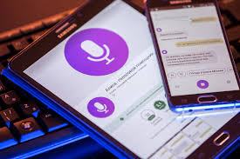

Речевые технологии
Голосовой помощник

Slide 9
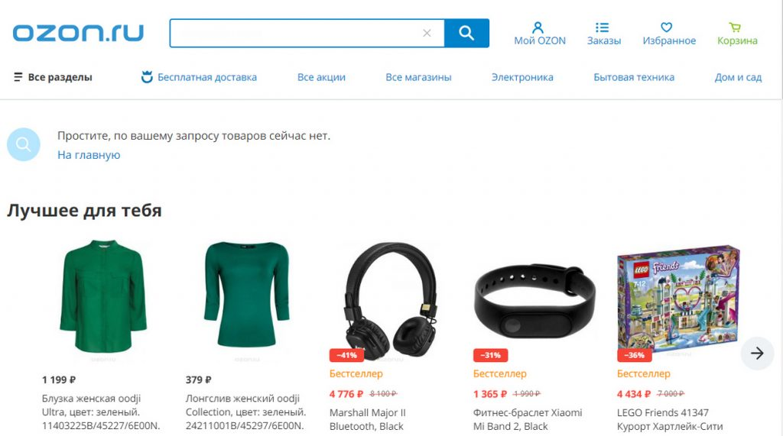
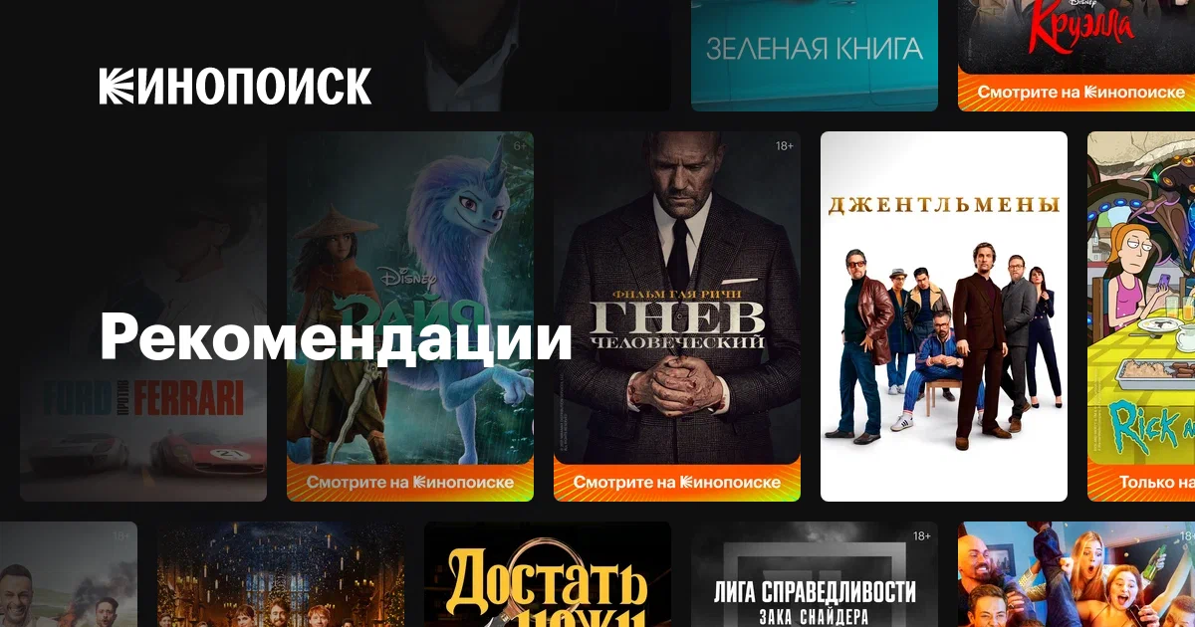
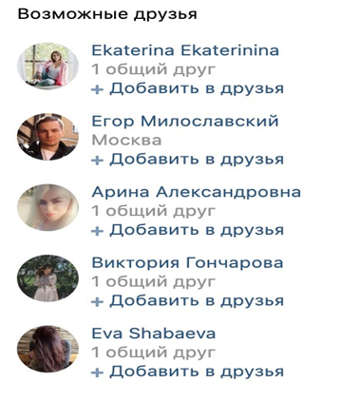
Рекомендательные системы
Рекомендации товаров в интернет-магазинах
Рекомендации фильмов в киносервисах
Возможные друзья в социальных сетях

Slide 10
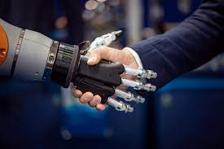
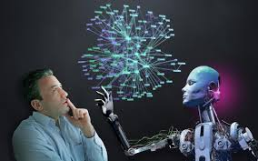
взаимодействие человека и AI
? к чему ведет автоматизация производства?
? роль человека в эпоху машинного обучения?
Думаем, обсуждаем, отвечаем!!!
Время на подготовку – 10 минут.

Slide 11
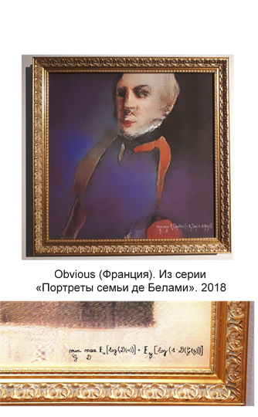
Использование интеллектуальных систем в творческой деятельности человека
В 2018 г. портрет, созданный группой Obvious при помощи AI, был продан на Christie’s за
$430,000
В 2019 г. в Главном штабе
Эрмитажа прошла выставка «Искусственный интеллект и диалог культур», где выставлялось AI-искусство
С тех пор AI-искусство продолжает набирать обороты… но как это работает?
Подпись в виде формулы

Slide 12
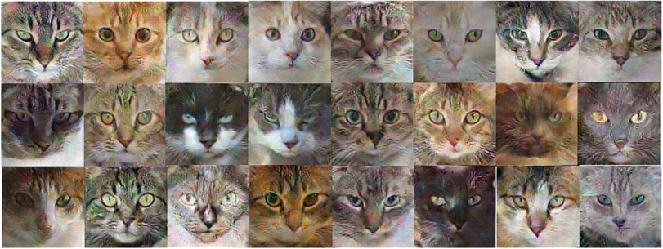
Порождающие и дискриминативные модели
Большинство моделей машинного обучения дискриминативные,
то есть они умеют различать объекты разных типов (классификация)
или выдавать одно-два числа
(обучает условное распределение).
Порождающая обучает совместное
распределение (сеть GAN).

Slide 13
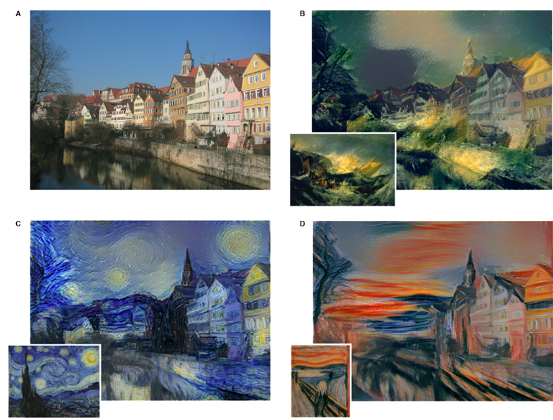
Перенос стиля при помощи GAN

Slide 14
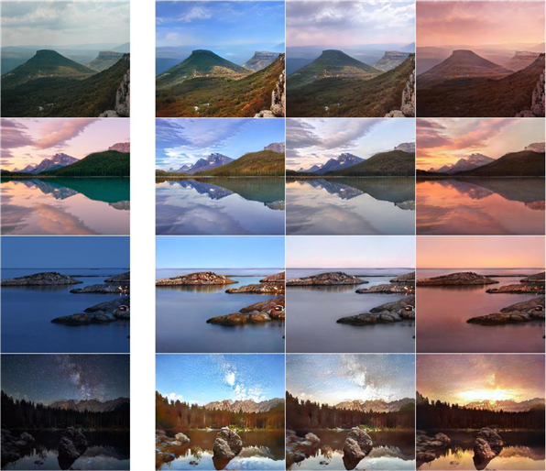
Сейчас уже можно: переносить стили человеческих лиц, StyleGAN),
в том числе в видео (FSGAN), менять время дня...

Slide 15
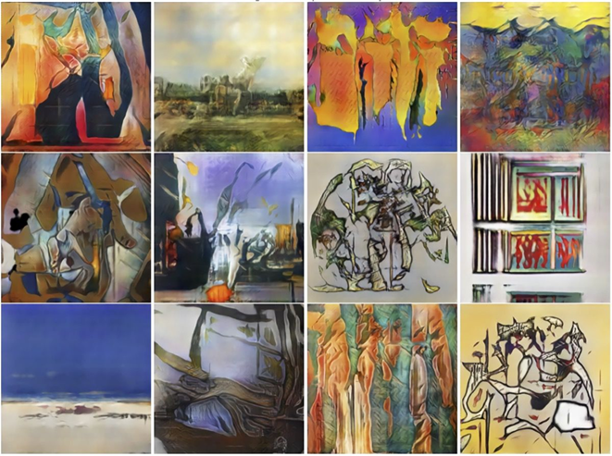
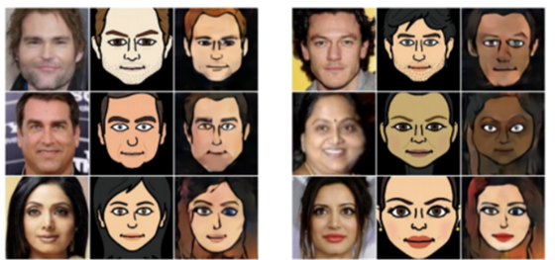
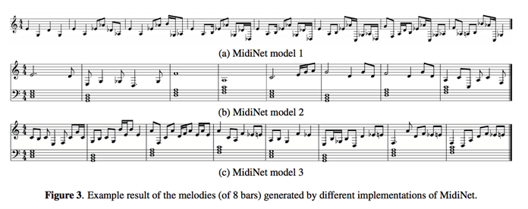
GAN для искусства

Slide 16
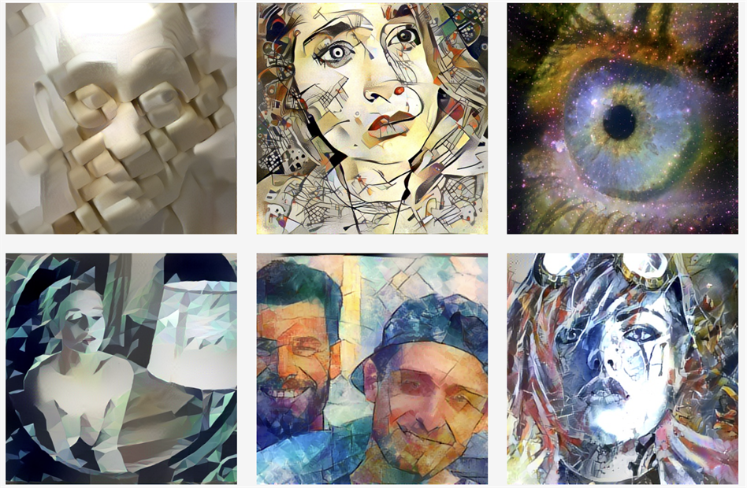
Интерактивные примеры
Перенос стиля онлайн

Slide 17
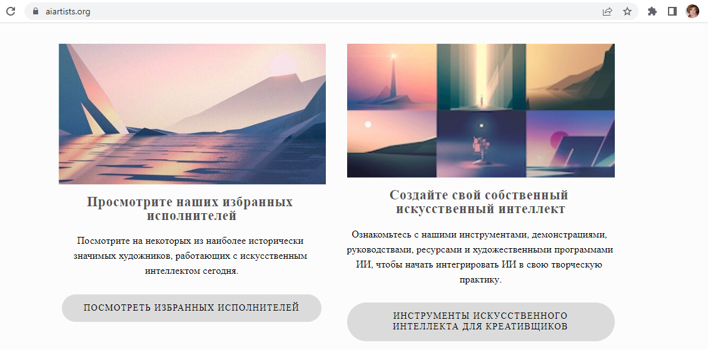
AI-искусство
https://aiartists.org/
Крупнейшее в мире сообщество художников, изучающих AI

Slide 18
Интересуйтесь
искусственным интеллектом.
Спасибо!

Slide 19
Используемые ресурсы
Альманах «Искусственный интеллект». Аналитический сборник №2 Июнь 2019 г. МФТИ.
Центр Национальной технологической инициативы на базе МФТИ по направлению «Искусственный
интеллект», Москва, 2019.
http://www.tadviser.ru/index.php
Потапов А.С. Технологии искусственного интеллекта: анализ проблематики и построение структуры учебной
дисциплины, Научно-технический вестник информационных технологий, механики и оптики.
Потапов А.С. Технологии искусственного интеллекта – СПб: СПбГУ ИТМО, 2010. – 218 с.
https://meduza.io/feature/2019/03/30/chto-takoe-mashinnoezrenie-i-chem-ono-otlichaetsya-ot-
chelovecheskogo-seychas-obyasnim-ponyatno
https://ru.wikipedia.org/wiki/%D0%9C%D0%B0%D1%88%D0%B8%
Искусственный интеллект в розничной торговле. Microsoft, 2018.
Макаров И.А. Введение в искусственный интеллект и науки о данных , 2021.
Николенко С.И. Искусственный интеллект в современной культуре., 2021.
Поряева Е.П., Евстафьева В.А. Искусственный интеллект в медицине. Вестник науки и образования № 6
(60). Часть 2. 2019.
Указ Президента Российской Федерации от 10.10.2019 № 490 о развитии искусственного интеллекта в Российской Федерации.

